Slide 1
SOCb2172 / SOC172
Sociologie stratifikace a nerovnosti
Organizace kurzu
Tomáš Doseděl
dosedel@fss.muni.cz
www.fss.muni.cz

Slide 2
Vyučující
Mgr. Ing. Tomáš Doseděl, Ph.D.
dosedel@fss.muni.cz
kancelář 3.61
konzultace úterý 14.30-15.30

Slide 3
Vyučující
Mgr. Ing. Tomáš Doseděl, Ph.D.
dosedel@fss.muni.cz
kancelář 3.61
konzultace úterý 14.30-15.30
Prof. PhDr. Tomáš Katrňák, Ph.D.
Mgr. Petr Fučík, Ph.D.

Slide 4
Co je to stratifikace
Rozdělení společnosti do skupin / vrstev
Způsoby rozdělení mohou být různé (kavárna vs. spodních 10 milionů, podle vzdělání, podle příjmu…), ne všechny ale dávají smysl
Základní vysvětlující proměnná – předpokládáme, že každá skupina se chová jinak

Slide 5
Co nás čeká
Blok I – základní koncepty
Blok II – zdroje sociálních nerovností
Blok III – důsledky sociálních nerovností

Slide 6
Co nás čeká
Blok I – základní koncepty
Klasikové sociální stratifikace
Třídní rozdělení společnosti
Blok II – zdroje sociálních nerovností
Blok III – důsledky sociálních nerovností

Slide 7
Co nás čeká
Blok I – základní koncepty
Blok II – zdroje sociálních nerovností
Rodina
Vzdělání
Stát
Připsané charakteristiky
Společenské změny
Blok III – důsledky sociálních nerovností

Slide 8
Co nás čeká
Blok I – základní koncepty
Blok II – zdroje sociálních nerovností
Blok III – důsledky sociálních nerovností
Dopady na trhu práce
Dopady na demografické jevy (Petr Fučík)
Dopady na výběrové párování (Tomáš Katrňák)
Struktura současné české společnosti

Slide 9
Jak uspět
Systém „100 bodů v průběhu semestru“

Slide 10
Jak uspět
Systém „100 bodů v průběhu semestru“
92-100 bodů: A (výborně)
84-91 bodů: B (velmi dobře)
76-83 bodů: C (dobře)
68-75 bodů: D (uspokojivě)
60-67 bodů: E (vyhovující)
0-59 bodů: F (nevyhovující)

Slide 11
Jak uspět
Systém „100 bodů v průběhu semestru“
Test: 20 bodů
Zkouška: 60 bodů
Prezentace: 5 bodů
Seminárka: 15 bodů

Slide 12
Jak uspět
Systém „100 bodů v průběhu semestru“
Test: 20 bodů
8. týden semestru
otevřené a uzavřené otázky
na začátku přednášky
Zkouška
Prezentace
Seminárka

Slide 13
Jak uspět
Systém „100 bodů v průběhu semestru“
Test
Zkouška: 60 bodů
v průběhu zkouškového období
otevřené a uzavřené otázky
Prezentace
Seminárka

Slide 14
Jak uspět
Systém „100 bodů v průběhu semestru“
Test
Zkouška
Prezentace: 5 bodů
na začátku každé přednášky
2-3 studenti samostatně
3-5 min
krátká zpráva aktuálního dění zasazená do konceptů, které se budou probírat na přednášce
Seminárka

Slide 15
Jak uspět
Systém „100 bodů v průběhu semestru“
Test
Zkouška
Prezentace
Seminárka: 15 bodů
písemné zpracování na 3 600-5 400 znaků do Odevzdávárny
odevzdání do pondělí následujícího týdne po prezentaci

Slide 16
Jak uspět
Systém „100 bodů v průběhu semestru“
Test
Zkouška
Prezentace
Seminárka
Rozpis témat v IS MU (od 18/2 18.00)

Slide 17
Příklad prezentace

Slide 18
Příklad prezentace
Třídní pojetí Karla Marxe:
Buržoazie: vlastní výrobní prostředky
Proletariát: vlastní jen svou pracovní sílu
Proletariát prodává svou pracovní sílu buržoazii
Vztah obou tříd je antagonistický – třídní konflikt

Slide 19
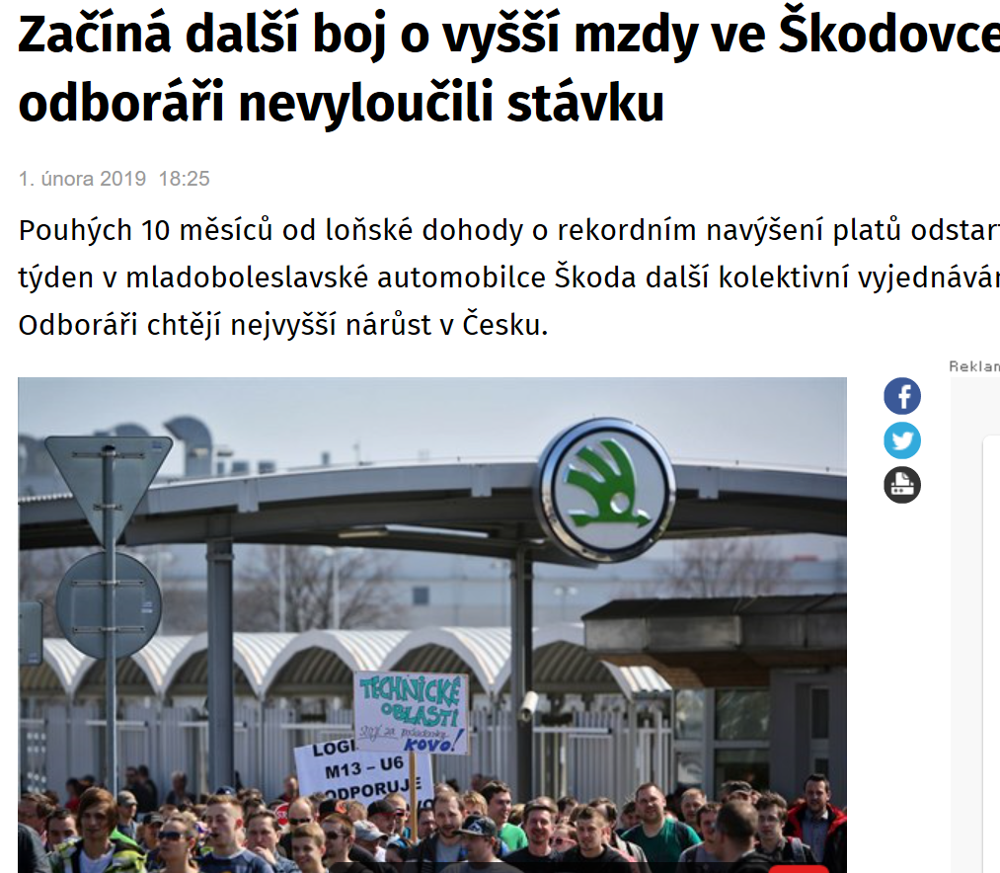
Příklad prezentace

Slide 20
Příklad prezentace
Buržoazie: majitelé Škoda Auto zastupovaní managementem
Proletariát: dělníci zastupovaní odbory
Třídní konflikt se projevuje ve vyjednávání zaměstnanců Škoda Auto a zaměstnavatele – mají odlišné zájmy

Slide 21
Jak uspět
Systém „100 bodů v průběhu semestru“
Test: 20 bodů
Zkouška: 60 bodů
Prezentace: 5 bodů
Seminárka: 15 bodů

Slide 22
Četba
416 stran české četby
166 stran anglické četby
Jde o koncepty a trendy, ne data!

Slide 23
Četba
484 stran české četby
134 stran anglické četby
Online
V knihovně FSS min 5 ks
Nedostupné – v ISu

Slide 24
Četba
484 stran české četby
134 stran anglické četby
Dá se to zvládnout?
1 ECTS = 25-30 h práce
Za 1 hod:
5-10 stran v ČJ
2-5 stran v AJ
2 strany psaní

Slide 25
Četba
484 stran české četby
134 stran anglické četby
Dá se to zvládnout?
6 ECTS = 150-180 h práce
Hodinová náročnost:
ČJ: 49-97 h
AJ: 27-67 h
Psaní: 1 h

Slide 26
Četba
Dá se to zvládnout?
6 ECTS = 150-180 h práce
Četba: 76-164 h
Psaní: 1 h
Docházka: 24 h
Celkem 101-189 h (+ učení)

Slide 27
Otázky?

